Slide 1
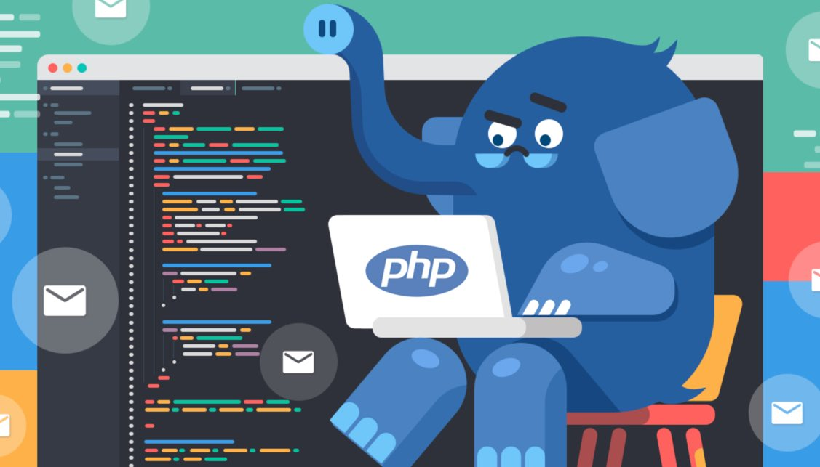
Curso de PHP para desarrollo de aplicaciones web v1

Slide 2
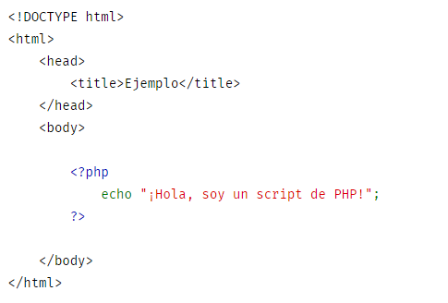
¿Qué es PHP?
PHP (acrónimo recursivo de PHP: Hypertext Preprocessor) es un lenguaje de código abierto muy popular especialmente adecuado para el desarrollo web y que puede ser incrustado en HTML.
Se le conocía inicialmente como Personal Home Page (Página personal)
Débilmente tipado
Interpretado
Multiplataforma
Código abierto (Free)
Servidor mas popular: Apache2
Creador: Rasmus Lerdorf en 1994

Slide 3


¿Qué distingue a PHP?
Lo que distingue a PHP es que el código es ejecutado en el servidor, generando HTML y enviándolo al cliente. El cliente recibirá el resultado de ejecutar el script, aunque no se sabrá el código subyacente que era. El servidor web puede ser configurado incluso para que procese todos los ficheros HTML con PHP, por lo que no hay manera de que los usuarios puedan saber qué se tiene debajo de la manga.

Slide 4
Versiones de PHP
Actualmente existen las versiones 1 a 8 de PHP
Versiones en uso actualmente
  7.3, 7.4 y 8

Slide 5
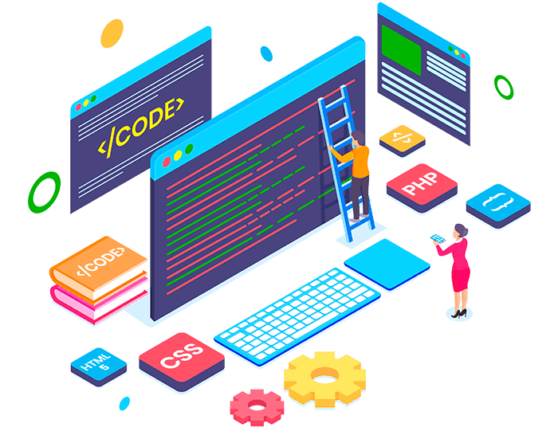
Plataformas famosas que usan PHP
Facebook
Yahoo
Wikipedia
Wordpress
Flickr
Blablacar
Spotify
Tumblr
Slack
Etc …

Slide 6
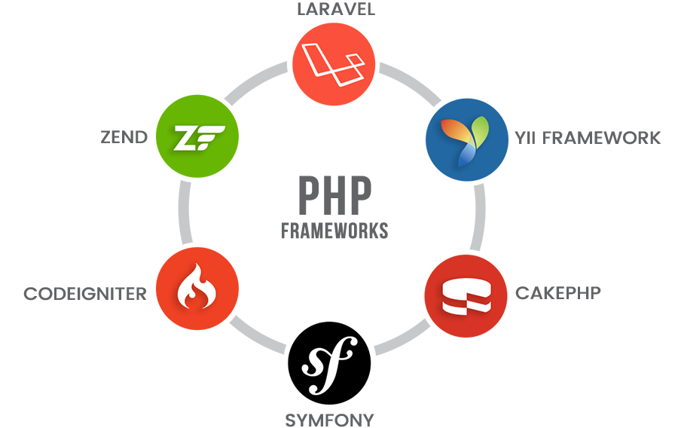
Frameworks PHP

Slide 7
Ventajas de usar PHP
Fácil de aprender
  La psicología del programador es rápidamente motivada
Código abierto
Soporte a “n” motores de base de datos (MySQL, SQL Sever, MariaDB, PostgreSQL)
Abanico de frameworks diversos
Seguro
Escalable
Crea archivos dinámicos

Slide 8
Desventajas
Seguridad – Si no se cuenta con los conocimientos suficientes se crean sitios vulnerables
Flexibilidad – Puedes generar código espagueti fácilmente
  El código espagueti es un término peyorativo para los programas de computación que tienen una estructura de control de flujo compleja e incomprensible

Slide 9
Instalación de entorno de trabajo
Xampp – Lamp
Phpmyadmin – workbench
Sublime text – visual studio code

